Slide 1

Prof. dr hab. dr h.c. Krzysztof Kubiak
Założenia na kadencję 2020-2024

Slide 2
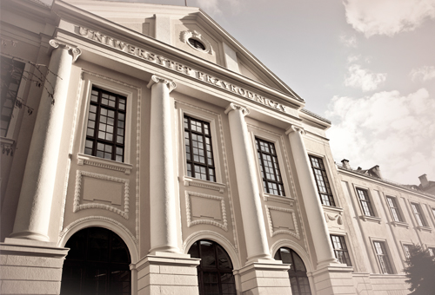
CEL
UNIWERSYTET PRZYRODNICZY
WE WROCŁAWIU
UNIWERSYTETEM TRZECIEJ GENERACJI

Slide 3
PRACOWNICY
prawa i obowiązki,
odpowiedzialność za Alma Mater,
pozytywne i dobre relacje międzyludzkie,
satysfakcjonujące wynagrodzenie i dobre warunki pracy,
podnoszenie kwalifikacji zawodowych,
ocena pracownika.

Slide 4
DOKTORANCI I STUDENCI
Doktoranci:
szkoła doktorska,
słuchacze studiów doktoranckich.
Studenci:
zapewnienie wszystkich potrzeb,
wspieranie inicjatyw,
dobra współpraca z samorządem.

Slide 5
NAUKA
poziom Uniwersytetu 3G,
pozyskiwanie funduszy zewnętrznych (wiodące zespoły badawcze),
decentralizacja środków wydzielonych z subwencji → Rada Dyscypliny; Instytut/Katedra,
opłaty za druk publikacji na poziomie Rad Dyscypliny,
rezerwa rektora.

Slide 6
DYDAKTYKA
profil ogólnoakademicki/profil praktyczny studiów,
„umiejętności dnia pierwszego” absolwenta,
umiędzynarodowienie studiów (promocja, rekruterzy),
satysfakcjonujące wynagrodzenie za prowadzenie zajęć w języku obcym,
podnoszenie kompetencji nauczycieli,
udział CKnO,
udział specjalistów zewnętrznych (przemysł, biznes, gospodarka, administracja państwowa),
pozyskiwanie środków zewnętrznych,
decentralizacja środków wydzielonych z subwencji → Wydział → Instytut/Katedra,
rezerwa rektora.

Slide 7
WSPÓŁPRACA ZAGRANICZNA
z parterami zachodnimi i wschodnimi,
mobilność akademicka,
pozyskiwanie funduszy zewnętrznych,
fundusz wsparcia z subwencji/środków uczelni.

Slide 8
INNE
rozwój kształcenia podyplomowego
(studia podyplomowe, kursy specjalistyczne, szkolenia),
organizacja konferencji,
rozwój działalności usługowej.

Slide 9
UNIWERSYTET PRZYRODNICZY
RADA UCZELNI
REKTOR
SENAT
RADA DYSCYPLINY
PROREKTORZY (4)
KANCLERZ, KWESTOR, ICH ZASTĘPCY
DYREKTORZY INSTYTUTÓW
KIEROWNICY KATEDR
DYREKTORZY SJOiNH, SWF

Slide 10
ZARZĄDZANIE
kontynuacja tradycji uniwersyteckiej,
realizacja przyjętej strategii,
konsultacje, partnerstwo, szacunek, dyskusja, współpraca,
wykorzystanie szans,
ocena ryzyka,
niwelowanie zagrożeń.

Slide 11
PODSUMOWANIE
„Człowiek dopiero wtedy jest szczęśliwy, gdy może służyć, a nie wtedy, gdy musi władać.
Władza imponuje tylko małym ludziom, którzy jej pragną, by nadrobić swoją małość.
Człowiek naprawdę wielki, nawet gdy włada, jest sługą…”
Kard. Stefan Wyszyński

